Slide 1

It's Your Right to Know! Helping Community Health Workers Promote Chemical Safety on the Job
It's Your Right to Know! Helping Community Health Workers Promote Chemical Safety on the Job
Juliana Simmons, MSPH, CHES Environmental and Occupational Health Program Manager
Migrant Clinicians Network
Notes:
Add Amy as presenter. Change date to Dec 13

Slide 2
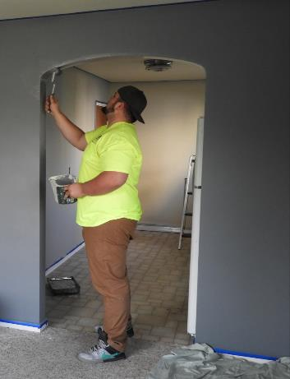
We will learn:
How workers are exposed to chemicals
The effects of chemicals on worker health
Basic safety practices
How community health workers can help workers improve chemical safety on the job
How to train workers about chemical safety

Slide 3
Pre test polling questions
Which of the following does NOT contribute to the way in which chemicals affect an individual? A) Body size
b) Nationality
c) Age
d) Duration of exposure
Workers are required to receive chemical safety training in a language they understand.
True
False
Which of the following information is provided in the Safety Data Sheets?
First Aid measures
Handling and storage
Symptoms of exposure
Instructions for disposal
All of the above
Notes:
Be sure to read these out loud

Slide 4

Workers’ Rights
Workers’ Rights
Notes:
First we will discuss workers’ and employer’s rights and responsibilities

Slide 5

What are employers' responsibilities?
The Occupational Safety and Health Act requires employers to provide a safe and healthful workplace free of recognized hazards and to follow OSHA standards. Employers' responsibilities also include providing training, medical examinations and recordkeeping.
For more information about OSHA, go to http://www.osha.gov or call 1-800-321-OSHA (6742)
Notes:
The Occupational Safety and Health Act requires employers to provide a safe and healthful workplace free of recognized hazards and to follow OSHA standards. Employers' responsibilities also include providing training, medical examinations and recordkeeping.

Slide 6

What are workers' responsibilities?
Follow the employer's safety and health rules and wear or use all required gear and equipment
Follow safe work practices for your job, as directed by your employer
Report hazardous conditions to a supervisor.
Report hazardous conditions to OSHA, if employers do not fix them
Notes:
Worker responsibilities:
Follow the employer's safety and health rules and wear or use all required gear and equipment
Follow safe work practices for your job, as directed by your employer
Report hazardous conditions to a supervisor.
Report hazardous conditions to OSHA, if employers do not fix them

Slide 7

Case Study
Notes:
Jason and his crew of painters arrived at the​ir worksite ready for the day's work. The job at hand involved stripping paint in a small room and the boss said not to come out until the job was done. ​​It didn't take long before Jason began feeling dizzy and nauseous and then started vomiting.​ Soon his world was spinning​ and he was slipping in and out of consciousness. He looked to his coworkers and noticed them slumped on the ground. All three men had to be removed from the site and revived. Jason was lucky. The paint stripper his crew used contained methylene chloride, which is highly toxic and resulted in at least 13 worker deaths between 2000 and 2011.

Slide 8
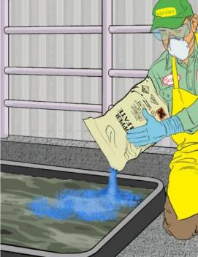
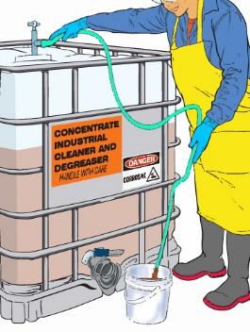
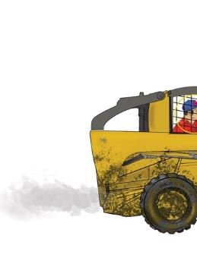
Different Forms of Chemicals
Solid
Liquid
Gas

Slide 9

Physical Hazard
Physical Hazard
Notes:
Chemicals can present physical hazards such as fires and explosions. They can also be corrosive.

Slide 10


Health Hazard
Health Hazard

Slide 11

Do you know someone who has been harmed or become ill from working with chemicals?
Notes:
Polling question
Yes/No

Slide 12
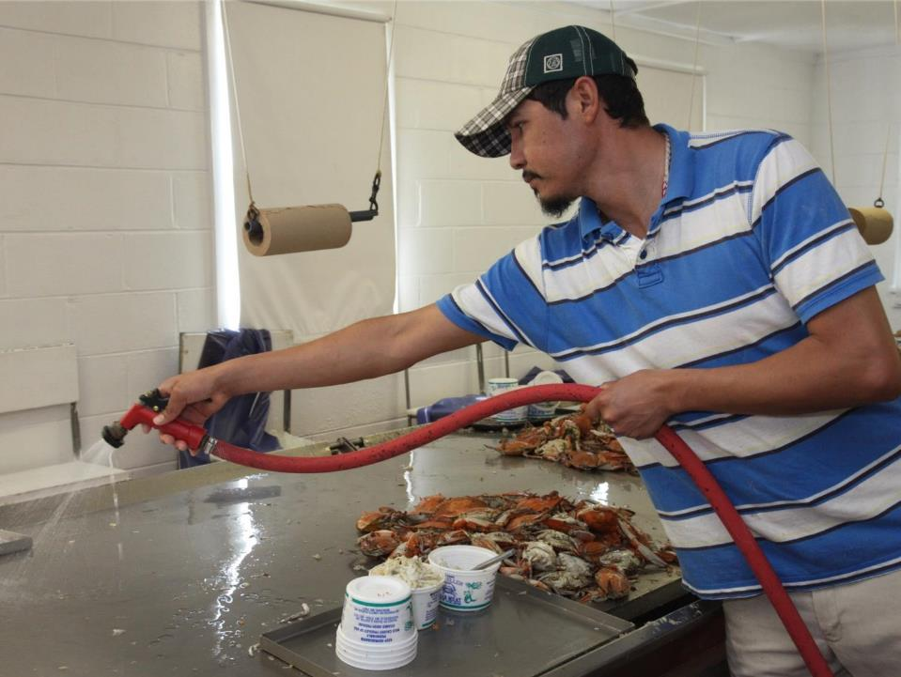
Each day thousands of workers are exposed to chemicals in the workplace
Each day thousands of workers are exposed to chemicals in the workplace
©Earl Dotter
Notes:
Diga:
Cada día miles de trabajadores están expuestos a químicos en el lugar de trabajo.
Todos los químicos bajo ciertas circunstancias pueden ser tóxicos. Tóxico significa que el químico tiene la habilidad de causar daño, enfermedad o muerte.
Diga:
Los químicos no pueden causar daño a menos que la persona este expuesta o en contacto con ellos. Hay muchos factores que pueden influir en si nos enfermamos o resultamos heridos. Hablaremos de ello en un minuto. Pero primero hablemos de los diversos tipos de efectos en la salud.

Slide 13



Dose-time relationship
Dose-time relationship
Notes:
Pregunte:
Pensemos en la cerveza. ¿Qué pasa cuando bebe despacio una cerveza durante una hora? ¿Qué pasa si se toma dos cervezas en una hora? ¿Qué pasa si bebe tres cervezas en una hora?
Diga:
El efecto de la cerveza variará dependiendo de la cantidad que beba. Pero el tiempo también hace la diferencia. Beber tres cervezas en una hora va a afectar el cuerpo de manera diferente que si bebe tres cervezas en tres horas. Tomar mucha cerveza durante un corto tiempo significa que el cuerpo no puede deshacerse del químico tal como lo necesita.

Slide 14
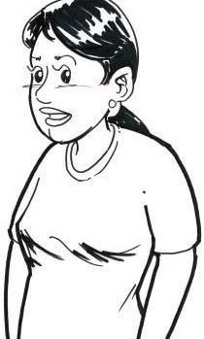
Routes of Exposure
Nose
Skin and Eyes
Mouth
Notes:
Diga:
La manera como el químico entra al cuerpo es un factor importante que determina qué tanto daño puede causar. Los químicos entran al cuerpo al tragarlos o ingerirlos, al absorberlos por la piel y los ojos, y al respirarlos por la nariz y boca.
Por ejemplo, si tiene una cucharada de cloro y le cae en la piel, usted va a sentir picazón , de pronto la piel va a cambiar de color, y con los días se cae. Ahora , si se toma la misma cucharada de cloro, el efecto va a ser más dañino porque va a producir molestias e irritación del estomago incluso vómito.
A veces no puede ver o ni siquiera sentir cuando un químico está entrando a su cuerpo a través de su piel. Su piel es como una esponja para ciertos tipos de químicos.
Pregunte:
Ahora pensemos en qué otras cosas pueden influir en la gravedad de los daños que causan los químicos
Diga:
Otro factor es el tipo de químico , porque algunos químicos son más tóxicos que otros. Por ejemplo, el agua no tiene la misma toxicidad que el cloro.

Slide 15

Other factors that impact how chemicals harm you
Other factors that impact how chemicals harm you
Type of chemical
Gender
Age
Health condition
Body size
Duration of exposure
Photo © earldotter.com
Notes:
Diga:
También hay más factores con relación a las características de las personas que influyen en qué tanto daño pueden causar los químicos, como por ejemplo el género (si es hombre o mujer), la edad y el estado de salud. La gente más joven, mas adulta o enferma es mas susceptible de ser dañada que adultos sanos.

Slide 16

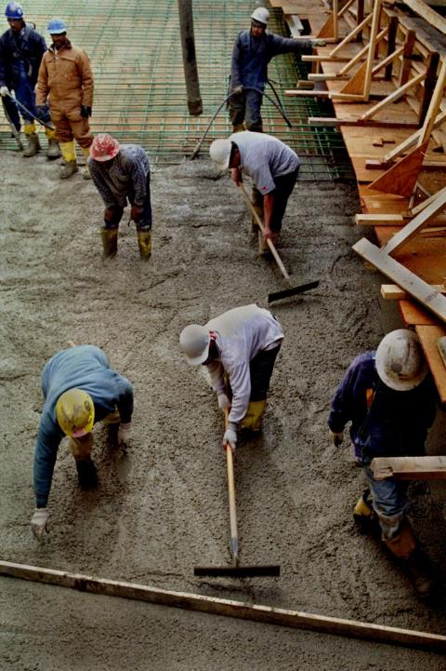
Pictures of workers
Notes:
(por ejemplo, trabajadores agrícolas, porteros, limpieza de habitaciones, trabajadores de restaurantes)

Slide 17
Personal Protective Equipment
Hard Hat
Gloves
Respiratory protection
Safety glasses with side shields
Steel-toed boots
Notes:
Hard hat for overhead impact or electrical hazards
Gloves chosen for job hazards expected (e.g., heavy-duty leather work gloves for handling debris with sharp edges and/or chemical protective gloves appropriate for chemicals potentially
contacted)
Eye protection with side shields
American National Standards Institute (ANSI) approved protective footwear
Use approved respirator protection as necessary—Two Strap N95, R95 or P95, filtering face pieces may be used for nuisance dusts (e.g., dried mud, dirt and silt) and mold (except mold remediation). Filters with a charcoal layer may be used for odors.
Again, workers and employers must access the hazards to confirm the correct respirator to use for these particular air contaminates;

Slide 18

Ammonia
Ammonia
Notes:
We’re going to use Ammonia as an example while we discuss routes of exposure

Slide 19





Routes of Exposure
Notes:
Diga:
Vamos a marcar las partes del cuerpo por donde entra el amoniaco.
El amoniaco puede entrar a través los ojos, la nariz, la boca y la piel a través (de las manos, los brazos, la cara, el cuello y la cabeza) y también por contacto indirecto a través de la ropa contaminada, guantes y gorras.]
Pregunte:
¿Qué pasa si la amoníaco llega a su piel o a sus ojos? ¿Cuáles son los daños a la salud?
Diga:
Algunos daños a su salud incluyen irritación de la piel, tos, dificultad para respirar, e irritación de los ojos. A largo plazo, la exposición al amoniaco puede causar problemas de ceguera, quemaduras y hasta la muerte.
Pregunte:
Ahora pensemos ¿Cómo pueden protegerse los trabajadores para que el amoniaco no entre a su cuerpo?

Slide 20

How can workers protect themselves from ammonia exposure?

Slide 21





Personal protective equipment for ammonia (PPE)
Notes:
Diga:
El equipo de protección personal (PPE por sus siglas en inglés) y la ropa adecuada que pueden ayudar a los trabajadores a evitar el contacto con la amoniaco son las gafas o lentes de seguridad , guantes y ropa de protección adecuada
Si la ventilacion es insuficiente; Use protección para respirar, careta de plástico para protección del rostro
From lesson 4:
En los Estados Unidos, los empleadores estan obligados a pagar por y a proporcionar a los trabajadores el equipo de proteccion personal para ayudar a proteger al trabajador y evitarle exponerse a los riesgos en el lughar de trabajo. Generalmente los empleadores no estan obligados a proporcionar vestimenta protectora, tales como botas con punta de acero y overoles
In the United States, employers are required to pay for and provide workers with personal protective equipment to help protect workers from being injured or exposed. Generally employers are not required to provide protective clothing such as steel-toed boots and coveralls.

Slide 22
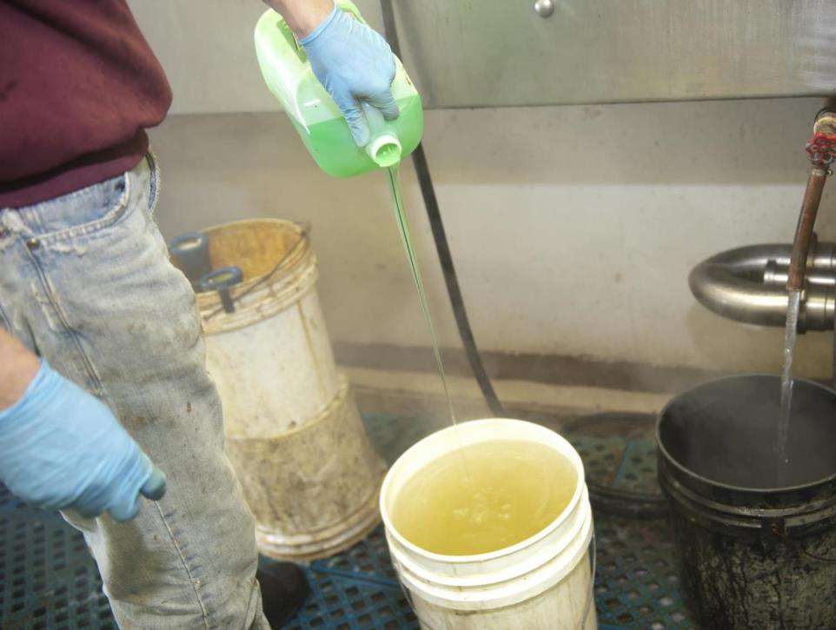
Chemicals
©NFMC

Slide 23



Personal protective equipment for detergents
Notes:
Diga:
El equipo de protección personal recomendado son protección de ojos, guantes de hule y botas de hule. Cierta ropa como mangas largas y overoles tambien pueden proteger a los trabajadores
Diga:
Acabamos de hablar de dos quimicos y el equipo de proteccción personal recomendado. Cada quimico es diferente y el equipo de proteccion personal recomendado y requerido siempre esta incluido en la hoja de datos de seguridad. Mas adelante hablaremos de la hoja de datos de seguridad, pero es importante saber con cual quimico esta trabajando y como se puede proteger.

Slide 24
Other common exposures
Notes:
WPS – Certified Applicators Rule
Diga:
Ahora piensen con que otros químicos los trabajadores agrícolas pueden entrar en contacto?

Slide 25
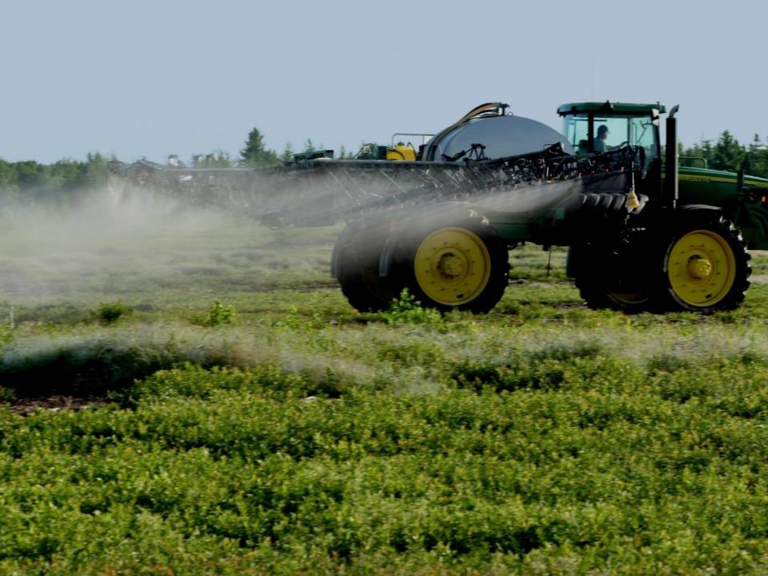
Pesticide application in the field
Pesticide application in the field
Notes:
What information do workers need to know to protect themselves?
How can they learn or find this important information?

Slide 26
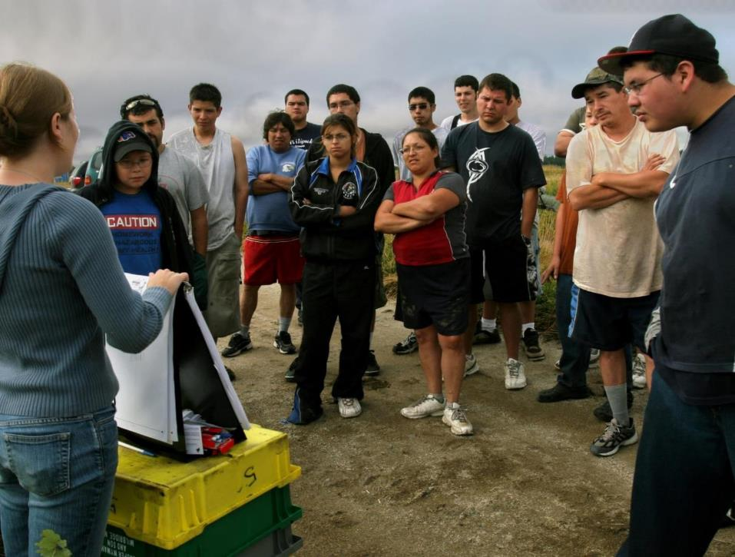
Learning about pesticides
© www.earldotter.com

Slide 27
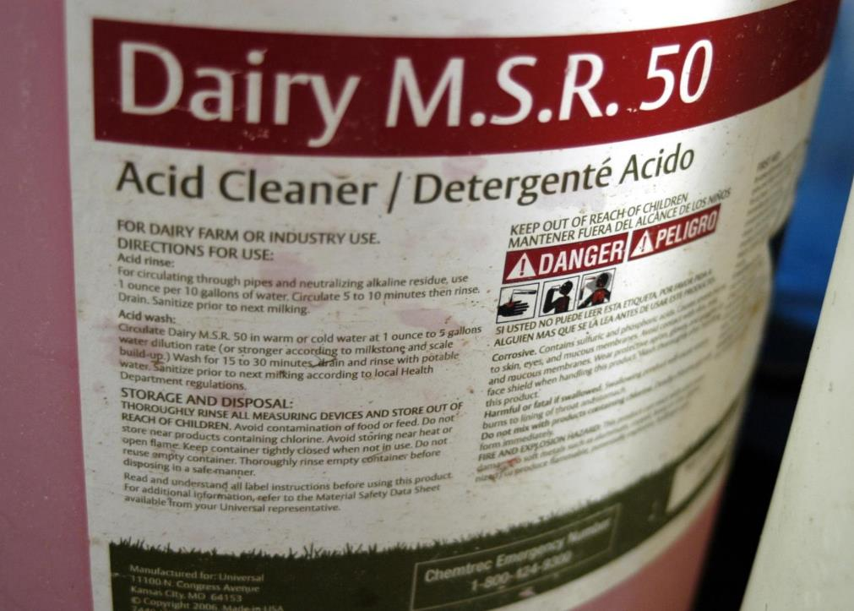
Labels

Slide 28
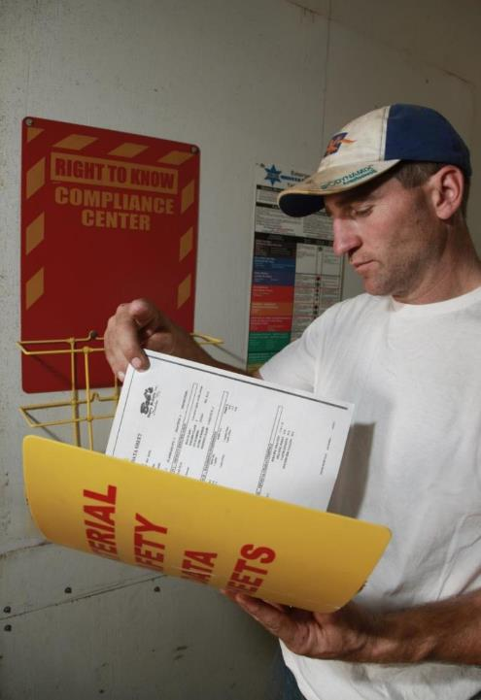
Safety Data Sheet
Safety Data Sheet
(SDS)
©Earl Dotter- NFMC
Notes:
Diga:
La hoja de datos de seguridad es una forma que incluye información más detallada que la etiqueta sobre el químico.
La ley requiere que los empleadores o jefes en el lugar de trabajo informen a sus trabajadores acerca del lugar donde se guardan las La hoja de datos de seguridad. Sugerimos que los lugares de trabajo tengan Hojas de Datos de Seguridad en español, aunque esto no es requerido por ley.

Slide 29
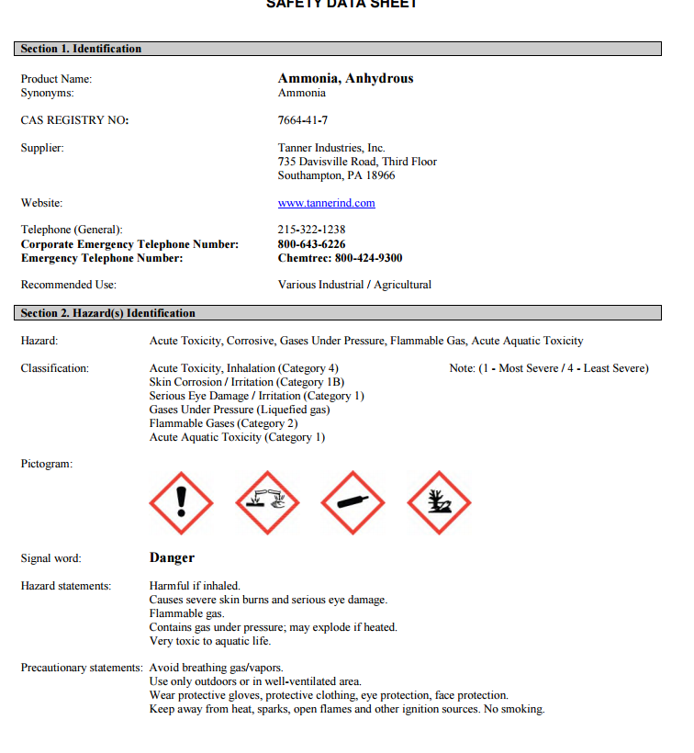

SDS 1
Notes:
Name and the Hazards
Danger
Harmful if inhaled
Causes sever burns and serious eye damage
Flammable gas
Contains gas under pressure; may explode if heated

Slide 30
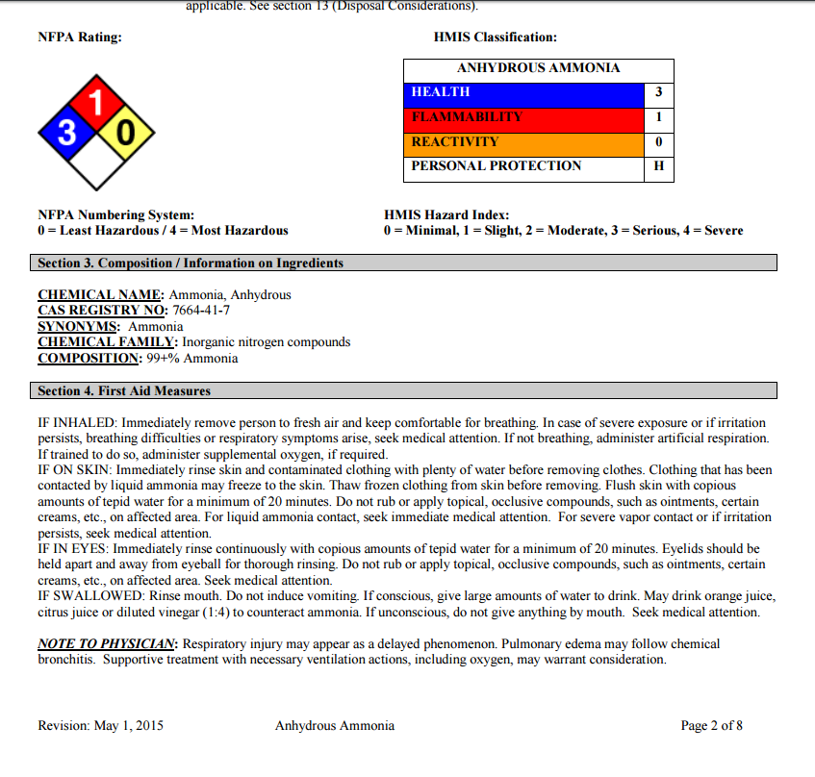
SDS 2
Notes:
Chemical Name
First Aid Measures

Slide 31
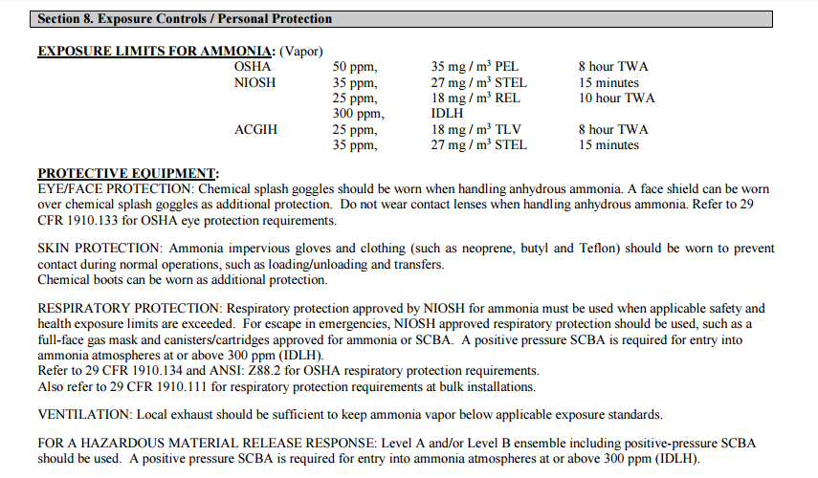
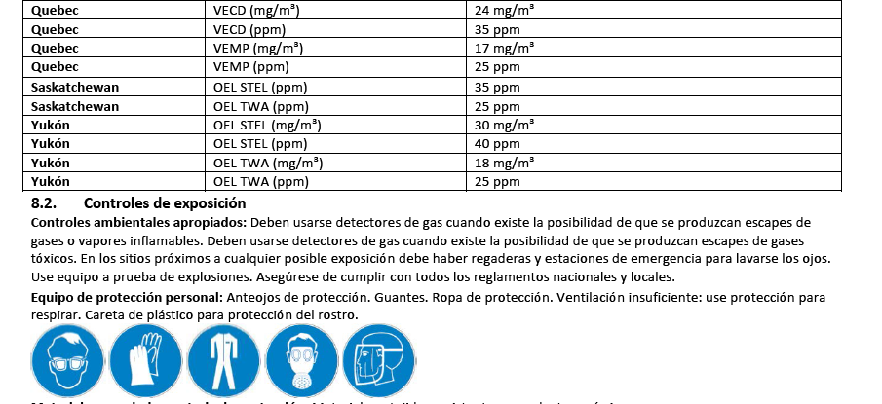
SDS 3
Notes:
PPE

Slide 32
Emergencies

Slide 33

Call 911
Address of the work place
Condition of sick or injured worker
Name of the chemical or explanation of the accident

Slide 34
What could Jason and the other painters have done to protect themselves?

Slide 35
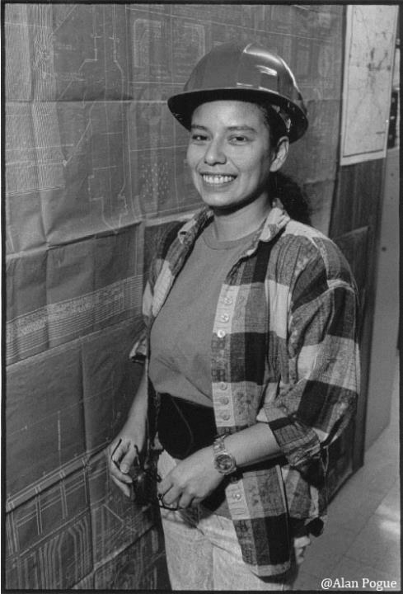
The role of CHWs
The role of CHWs in promoting chemical safety at work.
Notes:
Request training
Know which chemicals are being used
Ask about and read the Safety Data Sheets
Use the appropriate Personal Protective Equipment

Slide 36


Knowledge of workers’ rights
Notes:
Your knowledge of workers’ rights can also be a valuable resource for workers.

Slide 37
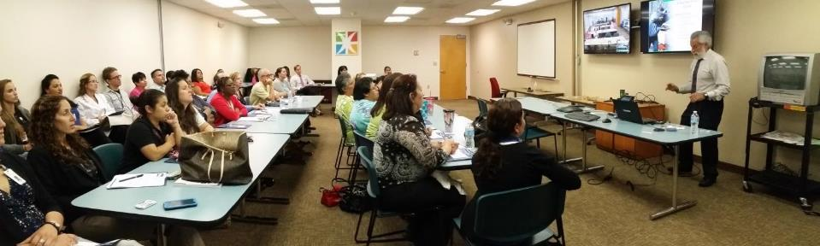
Familiarity with health and safety resources
Where can workers get trained?
What are the available educational materials?
Notes:
Being familiar with local health and safety resources can help you connect workers to opportunities for training and other resources.

Slide 38

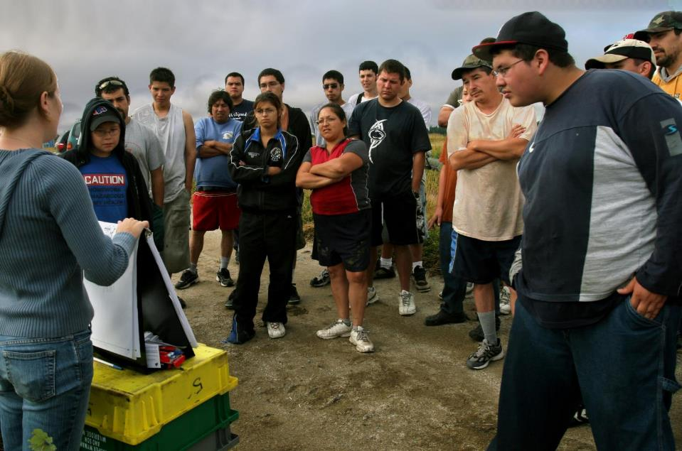
Know how to communicate the risk and tailor the message for each patient
©www.earldotter.com
Notes:
Know that how you tailor your health and safety message is important. You may need to emphasize different aspects depending on the needs of the worker.

Slide 39
Protecting workers
What do workers need to protect themselves?
Training
PPE
Knowledge of rights
Community resources
Notes:
This slide shows what workers need in order to protect themselves on the job.

Slide 40
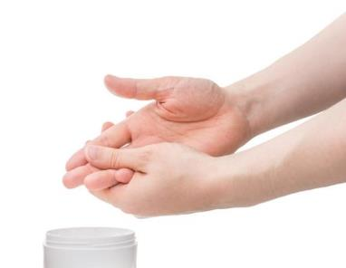
How to train workers about chemical safety
Adult Learners
Participatory
Relevant
Builds on learner’s knowledge and experience
Activities
Demonstrations
Use Personal Protective Equipment
How to put on and take off gloves
Bring sample labels and Safety Data Sheets
Notes:
Diga:
Como entrenar a los trabajadores sobre la seguridad química
Diga:
Primero: El promotor o promotora debe utilizar una guia, como el manual que estoy utilizando hoy.
El manual incluye la informacion necesaria.
Se debe preparar y debe entender muy bien el manual antes de entrenar.
Segundo: Hay que practicar hasta que se sienta seguro y comodo con el manual. Lealo en voz alta, mida el tiempo
Tercero: Debe planear la capacitacion
Haga una lista de los quimicos que utilizan los trabajadores y escoja uno o dos quimicos.
Consiga copias de la etiqueta y de la hoja de datos de seguridad preferiblemente que sea en español
Comparta el plan de entreamiento con el empleador,
Encuentre un espacio sin ruido y con sillas para hacer la capacitacion
Anuncie a los trabajadores el dia, la hora y el lugar de la junta o capacitacion
Tenga una hoja de asistencia que incluya la fecha el nombre de la capacitacion, el nombre del entrenador y pidale a los trabajadores que escriban el nombre en la hoja para que quede como prueba de que los trabajadores fueron entrenados
Cuarto: Hacer actividades
Cuando se entrenan personas adultas se les debe dar la oportunidad de compartir sus experiencias y conocimientos, se deben hacer preguntas y realizar actividades divertidas para que los trabajadores participen activamente
Por ejemplo nosotros utilizamos la crema de manos para demostrar como los quimicos se absorben por la piel
Normalmente escojemos a dos voluntarios y les pedimos que se pongan la crema en las manos.
Despues de que se frotan la crema esperamos 1 minuto y les preguntamos
¿A dónde se fue la crema ¿Solo desapareció? ¿Fue absorbida a través de la piel?
Diga:
Así es, su piel absorbió la crema. Así es como los químicos entran al cuerpo por la piel.
2. Tambien tenemos un juego donce dividimos el grupo en 2 y les hacemos 12 preguntas relacionadas con quimicos y el equipo que responsa mas preguntas recibe un premio al final
3. Hacer demostraciones como Uso del Equipo de Protección Personal, Como colocar y quitar guantes y como lavar las manos ayudan a clarificar conceptos (especialmente con personas que no leen muy bien)
Si una persona es muy activa y no deja que otros participen , amablemente anime a otros a participar , incluyendo a las personas timidas, haciendoles preguntas que requieren preguntas cortas.
Adapte las actividades cuando sea necesario
Use palabras conocidas por los trabajadores
ComExample activities of how to demonstrate chemical exposure/ how chemicals enter the body
(lotion)
Flour
PPE example- how to use it

Slide 41

You can do it!
Learn:
Policies and procedures
Risks
How to protect yourself
What to do in an emergency
Attend trainings
Use:
Personal Protective Equipment
Appropriate clothes and shoes
Practice:
Stop, look, and think safely before doing
Report any dangers or injuries
© Earl Dotter - NFMC
Notes:
This is what the CHWs will empower the workers to do.
Diga:
En resumen, usted puede reducir los riesgos de los químicos.
Aprenda:
Las políticas y procedimientos acerca de los químicos en el lugar del trabajo
Los riesgos de trabajar o estar cerca de los químicos
Las maneras de protegerse de la exposición a los químicos
Qué hacer y a quién llamar en caso de emergencias
Use:
PPE para prevenir la exposición a los químico.
Ropa y botas apropiadas.
Practique la seguridad en todo momento:
Deténgase, observe, y piense sobre la seguridad antes de hacer su trabajo.
Reporte cualquier peligro potencial o lesiones a su supervisor.

Slide 42
POST
?
Notes:
¿Cuáles de los siguientes puede contribuir a la forma en que un químico afecta a un individuo? Seleccione todas las que apliquen.
Sexo (mujer o hombre)
Temperatura del cuerpo
Edad
Duración de la exposición
¿Se requiere que los trabjadores sean entrenados acerca de los químicos que se usan en el trabajo en idioma que ellos entiendan?
Verdadero
Falso
¿Cuál de la siguiente información se provee en la hoja de datos de seguridad?
Medidas de primeros auxilios
Manipulación y almacenamiento
Síntomas de exposición
Instrucciones respecto a la eliminación
Todos los anteriores

Slide 43
Post test polling questions
Which of the following does NOT contribute to the way in which chemicals affect an individual? A) Body size
b) Nationality
c) Age
d) Duration of exposure
Workers are required to receive chemical safety training in a language they understand.
True
False
Which of the following information is provided in the Safety Data Sheets?
First Aid measures
Handling and storage
Symptoms of exposure
Instructions for disposal
All of the above
Notes:
Be sure to read these out loud

Slide 44
Disclaimer
Disclaimer Statement
This material was produced under grant SH-31222-SH7 from the Occupational Safety and Health Administration, U. S. Department of Labor. It does not necessarily reflect the views of policies of the U. S. Department of Labor, nor does it mention of trade names, commercial products, or organizations imply endorsement by the U. S. Government.

Slide 45
References
U.S. Department of Labor. Occupational Safety and Health Administration. Hazard Communication. Retrieved March 30, 2016. https://www.osha.gov/dsg/hazcom/
U.S. Department of Labor. Occupational Safety and Health Administration. OSHA Occupational Chemical Database. Retrieved March 30, 2016. https://www.osha.gov/chemicaldata/
U.S. Department of Labor. Occupational Safety and Health Administration. Chemical Hazards and Toxic Substances. Retrieved March 30, 2016. https://www.osha.gov/SLTC/hazardoustoxicsubstances/

Slide 46



Online resources

Slide 47



Resources

Slide 48

Workers’ guide to health and safety

